Slide 1
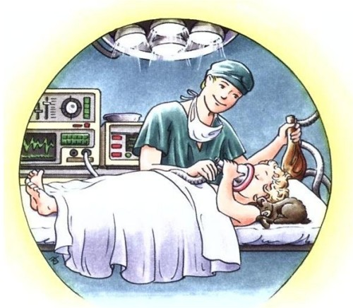
Infirmier anesthésiste diplômé d’état (IADE)
CIVAULT Michaël
COFFRE Caroline
DIELNA Karen
DUNOY Samuel
LEMON Steeve
PAVILLA Marcus
VERRES Mylène

Slide 2
Plan
1) Introduction
2) Présentation
Concours d’entrée en formation
La Formation
3) Organisation du mode d’exercice
Lieux et modes d’exercices
Les principes de la responsabilité de l’IADE
4) Description des activités et compétences
5) Description du parcours de soins du patient
6) Collaboration avec l’équipe pluridisciplinaire
7) Conclusion
8) Bibliographie

Slide 3
1) Introduction
Etre infirmier anesthésiste de nos jours est un réel défi ; en effet cette spécialité a connu une évolution technologique constante depuis plus de trente ans.
Aujourd’hui de nouveaux décrets réglementent les actes et l’exercice de la profession d’infirmier, le programme de formation des infirmiers anesthésistes.
Au cours de ses années de formation, l’infirmier anesthésiste acquiert des capacités techniques et éducatives essentielles pour exercer sa profession.
Cette présentation nous permettra dans un premier temps de définir qu’est ce qu’est un infirmier anesthésiste et les conditions d’accès à la formation.
Nous verrons dans une deuxième partie l’organisation du mode d’exercice et les responsabilités liées à sa fonction.
Enfin nous présenterons le rôle de l’infirmier anesthésiste dans le parcours de soin du patient en collaboration avec l’équipe pluridisciplinaire.

Slide 4
2) Présentation
En quoi consiste le rôle de l’IADE ?
L'infirmier anesthésiste diplômé d’État est un infirmier qui se spécialise afin d’acquérir des compétences supplémentaires dans les domaines de l’anesthésie, de la réanimation, des soins d’urgence ainsi que de la prise en charge de la douleur. Il assure l’ensemble des gestes techniques relatifs à l’anesthésie des patients. Son rôle est prépondérant dans les domaines de l’urgence, de la formation, de l’encadrement ainsi que dans l’évolution de sa profession.

Slide 5
Concours d’entrée en formation
Quelles sont les conditions requises pour accéder à la formation ?
Le candidat devra posséder le Diplôme d’état d’infirmier et avoir une expérience professionnelle de 2 ans en milieu hospitalier. Les épreuves consistent en :
Une épreuve écrite (admissibilité)
Une épreuve orale (admission)
Le domaine d’évaluation concerne l’ensemble du programme de la formation du diplôme d’État d’infirmier. Sont déclarés admissibles les candidats ayant obtenu une note égale ou supérieure à 20 sur 40.

Slide 6
La formation
Comment se déroulent ces années de formation ?
La formation d'IADE est d'une durée de 24 mois.
L’enseignement est partagé entre les cours magistraux et les stages de terrain. Ces derniers sont réalisés dans l’établissement gestionnaire de l’école ou dans les lieux conventionnés avec cette dernière. Il n’y a pas de note de stage. Il est validé ou non en fonction des atteintes des objectifs fixés.
Tous les ans, un examen de mise en situation professionnelle en situation clinique est effectué. Il doit durer au maximum 5 heures et être notée sur 40 points. Un examen écrit du diplôme d’état se déroule au mois de septembre. Il porte sur l’ensemble du programme traité. Il comprend une épreuve de synthèse, ainsi qu’une épreuve de dix questions, toutes deux notées sur 20.

Slide 7
Concours d’entrée en formation
Est-il nécessaire d’exercer préalablement dans un service tel que la réanimation, urgences… ?
Il n’est pas nécessaire d’avoir exercé en réanimation ou dans des services dit « techniques » pour réussir cette formation. Néanmoins, certains aspects des prises en charge peuvent être facilités s’ils ont été préalablement abordés dans le cursus professionnel.

Slide 8
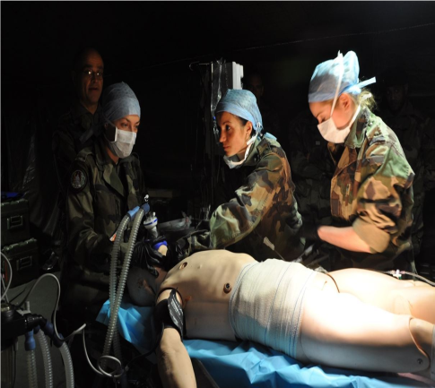
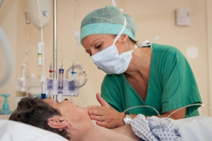
3) Organisation du mode d’exercice
A l’issue de la formation, quels sont les différents modes d’exercice possible pour un IADE ?
La fonction publique hospitalière
La fonction hospitalière privée
Les centres de lutte contre le cancer
Le service de santé des armées

Slide 9
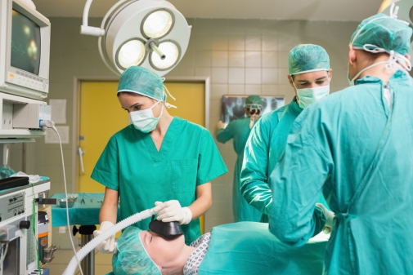
Organisation des lieux d’exercices
A l’issue de la formation, quels sont les différents lieux d’exercice possible pour un IADE ?
Blocs opératoires
Salles interventionnelles
Salles de réveils (SSPI)
Salles de déchoquage
Services de réanimation
Services mobiles d’urgence et de réanimation (SMUR)
Infirmiers Sapeurs-pompiers

Slide 10
Organisation des lieux d’exercices
Algologie (le CLUD : comité de lutte contre la douleur),
Rapatriement sanitaire
Service de santé des armées
missions humanitaires
EPRUS (établissement de préparation et de réponse aux urgences sanitaires

Slide 11
Les principes de la responsabilité de l’IADE
Quelle est la responsabilité de l’IADE ?
L'article R4311-12 est l'article spécifique aux IADE. Il précise qu'à condition qu'un MAR puisse intervenir à tout moment, et après que ce dernier ai examiné le patient et établi le protocole, l’IADE peut appliquer les techniques suivantes :
1° Anesthésie générale;
2° Anesthésie locorégionale et réinjection dans le cas où un dispositif a été mis en place par un médecin anesthésiste-réanimateur ;
3° Réanimation peropératoire. Cet article précise également que les transports sanitaires doivent être réalisés en priorité par un IADE et que les étudiants IADE peuvent participer à toutes ces activités à la condition qu'ils soient en présence d'un IADE.

Slide 12
4) Description des activités et des compétences
Quelles sont les compétences et les activités propres aux IADE ?
Compétences :
Anticiper et mettre en place une organisation du site d’anesthésie en fonction du patient, du type d’intervention et du type d’anesthésie.
Analyser la situation, anticiper les risques associés en fonction type d’anesthésie, des caractéristiques du patient et de l’intervention et ajuster la prise en charge anesthésique.
Mettre en œuvre et adapter la procédure d’anesthésie en fonction du patient et du déroulement de l’intervention.

Slide 13
Description des activités et des compétences
Assurer et analyser la qualité et la sécurité en anesthésie réanimation.
Analyser le comportement du patient et assurer un accompagnement et une information adaptée à la situation d’anesthésie.
Coordonner ses actions avec les intervenants et former des professionnels dans le cadre de l’anesthésie-réanimation, de l’urgence intra et extrahospitalière et de la prise en charge de la douleur.
Rechercher, traiter et produire des données professionnelles et scientifiques dans les domaines de l’anesthésie, la réanimation, l’urgence et l’analgésie.

Slide 14
Description des activités et des compétences
Activités
Préparation et organisation du site et du matériel d’anesthésie en fonction du patient, du type d’intervention et du type d’anesthésie.
Mise en œuvre et suivi de l’anesthésie et de l’analgésie en fonction du patient, de l’intervention et de la technique anesthésique.
Mise en œuvre et contrôle des mesures de prévention des risques, opérations de vigilance et traçabilité en anesthésie- réanimation.

Slide 15
Description des activités et des compétences
Information, communication et accompagnement du patient tout au long de sa prise en charge.
Coordination des actions avec les autres professionnels.
Veille documentaire, études, travaux de, recherche et formation continue en anesthésie-réanimation, douleur et urgences.
Formation des professionnels et des futurs professionnels.

Slide 16
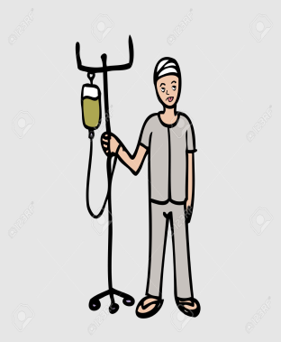
5) Description du parcours de soins du patient
Quelle est le rôle de l’IADE dans le parcours de soin du patient ?
L’infirmier anesthésiste participe à la mise en place et à l’entretien de l’anesthésie avec le médecin anesthésiste réanimateur. Le patient sera informé du type d’anesthésie choisie, du déroulé, et répondre aux éventuelles questions qu’il se pose.

Slide 17
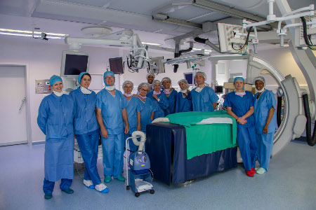
6) Collaboration avec l’équipe pluridisciplinaire
Avec qui l’IADE est il appelé à collaborer?
L’infirmier anesthésiste se doit de collaborer avec :
Le médecin anesthésiste-réanimateur
Les infirmières du bloc opératoire
Les sapeurs-pompiers
Les agents de sécurité extérieurs (policiers, gendarmes, agents de sécurités…)
Les infirmiers des services adjacents (dans le cadre d’un transfert de patient locaux ou à l’étranger)
Les infirmiers de la salle de réveil
Les infirmiers de réanimation

Slide 19
7) Conclusion
L’évolution du programme de formation illustre bien la nécessité pour l’infirmier anesthésiste de participer à la prise en charge globale du patient et de travailler en partenariat avec tous les professionnels des soins.
Il participe à l’évaluation de la qualité des soins et va développer de plus en plus des démarches de recherche permettant d’améliorer ses missions et sa collaboration avec les autres équipes médicales et soignantes.
L’objectif prioritaire de l’infirmier anesthésiste est de collaborer avec le médecin anesthésiste réanimateur, pour offrir un soin de qualité et répondre aux besoin des patients.

Slide 20
8) Bibilographie
http://www.avosplaques.com/plaques-tampons-cartes/caducee/caducee-infirmier-anesthesiste.php
http://www.mon-diplome.fr/496913-Diplome-D-Etat-D-Infirmier-Anesthesiste
http://louvainfo.be/articles/comprendre-le-systn-me-scolaire-frann-ais-cm1-cm2-ps-gs-bac--14289.html
http://www.praxisinstruments.fr/boutique/images_produits/zHA992514.jpg
http://www.infirmiers.com/images/votre-carriere/iade/iade-bloc-notes-g.jpg
http://www.academie-ah.org/wp-content/uploads/2016/03/5144891_lco-lpm-hypnose-07.jpg
http://www.defense.gouv.fr/sante/actualites/opex-une-nouvelle-formation-pour-les-iade-et-ibode
http://www.lapassiondusoin.com/blog/etudiants-infirmiers-anesthesites-creent-collectif-defense-profession-4889.html
https://www.google.com/search?q=iade+%C3%A9quipe&client=firefox-b&source=lnms&tbm=isch&sa=X&ved=0ahUKEwim8PbdytbRAhWGfhoKHWalCygQ_AUICSgC&biw=1366&bih=657#imgrc=FJJth4jgxVQ1oM%3A
http://www.airsoftflashinfo.be/la-loi-belge-et-lairsoft/11/2012
http://www.chirurgiecardiaquejacquescartier.com/bloc-operatoire/
https://www.google.com/search?q=patient&client=firefox-b&source=lnms&tbm=isch&sa=X&ved=0ahUKEwjSrubIy9bRAhXI1RoKHU7zCH0Q_AUICCgB&biw=1366&bih=657#tbm=isch&q=patient+dessin&imgrc=9lUY3s3p_VffNM%3A

